Slide 1
Rozvoj soft skills jako podpora uplatnitelnosti na trhu práce
Jiří Balcar
VŠB – Technická univerzita Ostrava
e-mail: jiri.balcar@vsb.cz

Slide 2
co to je?
má smysl je rozvíjet?
které rozvíjet?
jak je rozvíjet?
MĚKKÉ
DOVEDNOSTI

Slide 3
Co jsou měkké dovednosti?

Slide 4
zdraví
síla
chování
vzhled
lidský kapitál
ostatní
psychika
postoje
znalosti
dovednosti

Slide 5
lidský kapitál
postoje
znalosti
dovednosti
MĚKKÉ DOVEDNOSTI
obtížně měřitelné,
úzce spojené
s postoji jedince
TVRDÉ DOVEDNOSTI
snadno měřitelné,
úzce spojené
se znalostmi jedince
Postoje
stabilní, dlouhodobé, naučené predispozice
reagovat na podněty určitým způsobem

Slide 6
MĚKKÉ DOVEDNOSTI
pozorovatelné a použitelné chování vedoucí k vysokému pracovnímu výkonu
efektivní komunikace
spolupráce
podnikavost / kreativita
flexibilita
uspokojování zákaznických potřeb
výkonnost
samostatnost
řešení problému
plánování a organizace práce
celoživotní vzdělávání
proaktivní přístup
zvládání zátěže
objevování a orientace v informacích
leadership
ovlivňování ostatních

Slide 7
Dovednost |  | Úroveň
Efektivní komunikace | Popis Schopnost aktivně komunikovat, včetně schopnosti dobře prezentovat a také schopnosti dobře naslouchat a argumentovat. Dílčí dovednosti porozumět verbálnímu i neverbálnímu sdělení překonávat bariéry v komunikaci přijímat a pracovat s argumenty jiných osob srozumitelně sdělovat ostatním vyjadřovat se písemné jednat asertivně mít sebereflexi přizpůsobit sdělení zaujmout posluchače předvídat reakce prezentovat | 0 | formulování myšlenek jak v písemné, tak ústní podobě je značně problematické; schopnost naslouchat druhým je omezená; předávání informací ostatním je nahodilé, sporadické a kusé
 |  | 1 | formulování myšlenek, zejména v písemné podobě, je pro něj obtížné; mívá problémy s nasloucháním; informace předává ostatním pouze na vyžádání; jeho reakce na nečekané situace nelze předvídat
 |  | 2 | v běžných situacích jasně a srozumitelně formuluje své myšlenky jak v mluvené, tak písemné podobě; naslouchá ostatním bez větších zádrhelů; sdílí informace; reaguje přiměřeně na vzniklou situaci; jeho komunikace není vždy přesvědčivá
 |  | 3 | jasně a srozumitelně formuluje své myšlenky jak v mluvené, tak písemné podobě; naslouchá ostatním; reaguje asertivně na vzniklou situaci; dokáže svým projevem zaujmout ostatní; toleruje názory ostatních
 |  | 4 | formulování myšlenek v písemné i ústní podobě je na velmi dobré úrovni; aktivně naslouchá ostatním; zdravé a přiměřené sebeprosazování je pro něj přirozené; dokáže prezentovat před skupinou; dokáže komunikaci otevřít; vytváří prostředí, aby komunikovali i druzí; vítá a rozvíjí názory ostatních; dokáže vyvolat konstruktivní konflikt; vyžaduje zpětnou vazbu
 |  | 5 | formulování myšlenek v písemné i ústní podobě je na výborné úrovni; praktikuje aktivní naslouchání bez výjimky za všech okolností; zdravé a přiměřené sebeprosazování je pro něj přirozené; dokáže prezentovat na velkém fóru a svým projevem dokáže druhé přesvědčit; dokáže od jiných získat jejich skutečné názory a pracovat s nimi; dokáže využívat konstruktivní konflikty; umí pracovat se zpětnou vazbou; komunikuje s jinými kulturami
NSP: Centrální databáze kompetencí

Slide 8
Má smysl je rozvíjet?

Slide 9
ŠKOLY…
Připravují své „klienty“ na podmínky budoucího trhu práce
Průmysl 4.0 představuje existenční hrozbu pro mnohá (ne)kvalifikovaná povolání
Trend několikeré změny povolání/profese v průběhu života
Potřeba odolnosti, výkonnosti, zpracování velkého množství informací i v osobním životě

Slide 10
Kompetence
Obecné tvrdé kompetence | Obecné měkké kompetence | Obecné | Míra přenositelnosti
Specifické tvrdé kompetence | Specifické měkké kompetence | Specifické
TVRDÉ | MĚKKÉ
OBSAH

Slide 11
Kompetence
Obecné tvrdé kompetence | Obecné měkké kompetence | Obecné | Míra přenositelnosti
Specifické tvrdé kompetence | Specifické měkké kompetence | Specifické
TVRDÉ | MĚKKÉ
OBSAH
primární třízení uchazečů o zaměstnání
(např. kvalifikace, diplom)
rozhodující faktor
(výběr nejlepšího z možných uchazečů)

Slide 12
Obecné tvrdé kompetence | Obecné měkké kompetence | OBECNÉ | PŘENOSITELNOST
Specifické tvrdé kompetence | Specifické měkké kompetence | SPECIFICKÉ
Tvrdé | měkké
obsah

Slide 13
zvyšují pravděpodobnost získání zaměstnání
(získány na školách a v zaměstnání)
Obecné tvrdé kompetence | Obecné měkké kompetence | OBECNÉ | PŘENOSITELNOST
Specifické tvrdé kompetence | Specifické měkké kompetence | SPECIFICKÉ
Tvrdé | měkké
obsah
snižují pravděpodobnost propuštění
(získány v zaměstnání)

Slide 14
Kompetence
Obecné tvrdé dovednosti | Obecné měkké dovednosti | OBECNÉ | PŘENOSITELNOST
Specifické tvrdé dovednosti | Specifické měkké dovednosti | SPECIFICKÉ
Tvrdé | měkké
obsah

Slide 15
Kompetence
Obecné tvrdé dovednosti | Obecné měkké dovednosti | OBECNÉ | PŘENOSITELNOST
Specifické tvrdé dovednosti | Specifické měkké dovednosti | SPECIFICKÉ
Tvrdé | měkké
obsah

Slide 16
Kompetence
Obecné tvrdé dovednosti | Zvyšují zaměstnatelnost Rozhodující faktor při výběru zaměstnanců | OBECNÉ | PŘENOSITELNOST
Specifické tvrdé dovednosti | Specifické měkké dovednosti | SPECIFICKÉ
Tvrdé | měkké
obsah

Slide 17
MĚKKÉ DOVEDNOSTI…
Lidé s rozvinutými měkkými dovednostmi jsou produktivnější a mají vyšší mzdy
Měkké dovednosti jsou stejně produktivní jako tvrdé dovednosti
Produktivita tvrdých (a měkkých) dovedností pochází z jejich kombinace
Zaměstnanost roste v povoláních požadujících měkké a tvrdé dovednosti zároveň
Průmysl 4.0 nejméně ohrožuje zaměstnanost v povoláních požadujících měkké dovednosti
Mají výrazné pozitivní přesahy do osobního života

Slide 18
Které dovednosti rozvíjet?

Slide 19
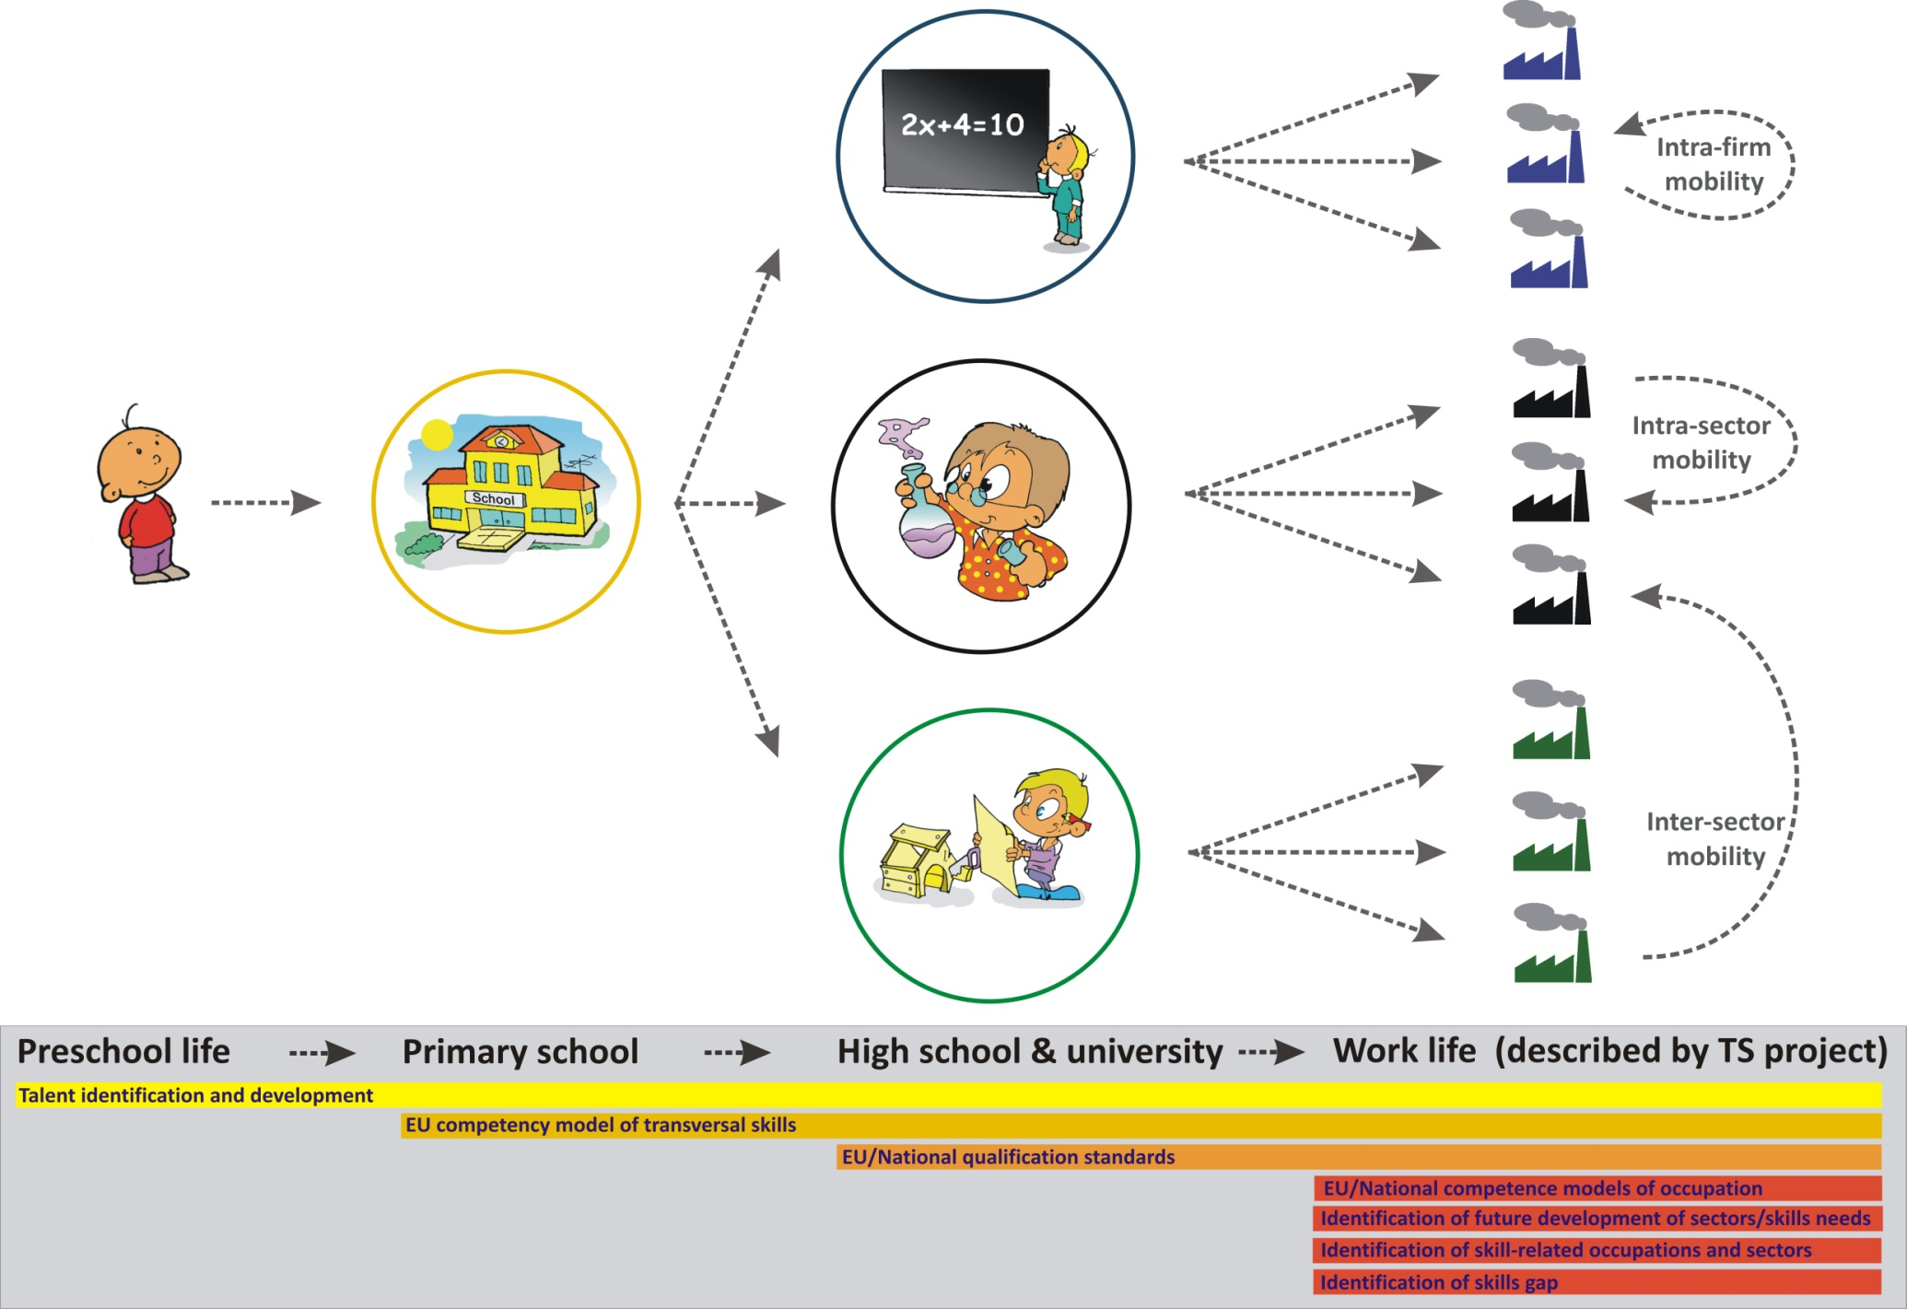

Slide 20
dovednosti potřebné
pro jednotlivá povolání
dovednosti použitelné
v rámci sektoru
dovednosti použitelné
v rámci celé ekonomiky

Slide 21
MĚKKÉ DOVEDNOSTI PRO CELOU EKONOMIKU
Měkké dovednosti | Zaměstnanci (N = 1,500) |  | Zaměstnanci s VŠ (N = 209)
 | Průměrná úroveň (0-5) | Podíl osob s úrovní 4-5 | Průměrná úroveň (0-5) | Podíl osob s úrovní 4-5
Samostatnost | 3,47 | 45,60 % | 4,34 | 85,65 %
Výkonnost | 3,40 | 36,73 % | 4,02 | 80,86 %
Flexibilita | 3,24 | 26,13 % | 3,97 | 72,25 %
Effektivní komunikace | 3,24 | 36,87 % | 4,26 | 82,30 %
Proaktivní přístup | 3,23 | 30,47 % | 4,11 | 76,08 %
Řešení problémů | 3,20 | 33,33 % | 4,03 | 76,08 %
Plánování a organizace práce | 3,11 | 33,40 % | 3,99 | 77,99 %
Spolupráce | 3,09 | 27,87 % | 3,78 | 70,33 %
Podnikavost | 3,05 | 16,40 % | 3,59 | 42,58 %
Zvládání zátěže | 3,02 | 23,67 % | 3,68 | 66,51 %
Celoživotní vzdělávání | 2,67 | 9,47 % | 3,78 | 70,81 %
Objevování a orientace v informacích | 2,58 | 20,33 % | 3,68 | 87,08 %
Uspokojování zákaznických potřeb | 1,93 | 24,00 % | 3,27 | 58,85 %
Ovlivňování ostatních | 1,84 | 18,53 % | 3,37 | 82,30 %
Leadership | 0,86 | 13,20 % | 2,23 | 50,72 %

Slide 22
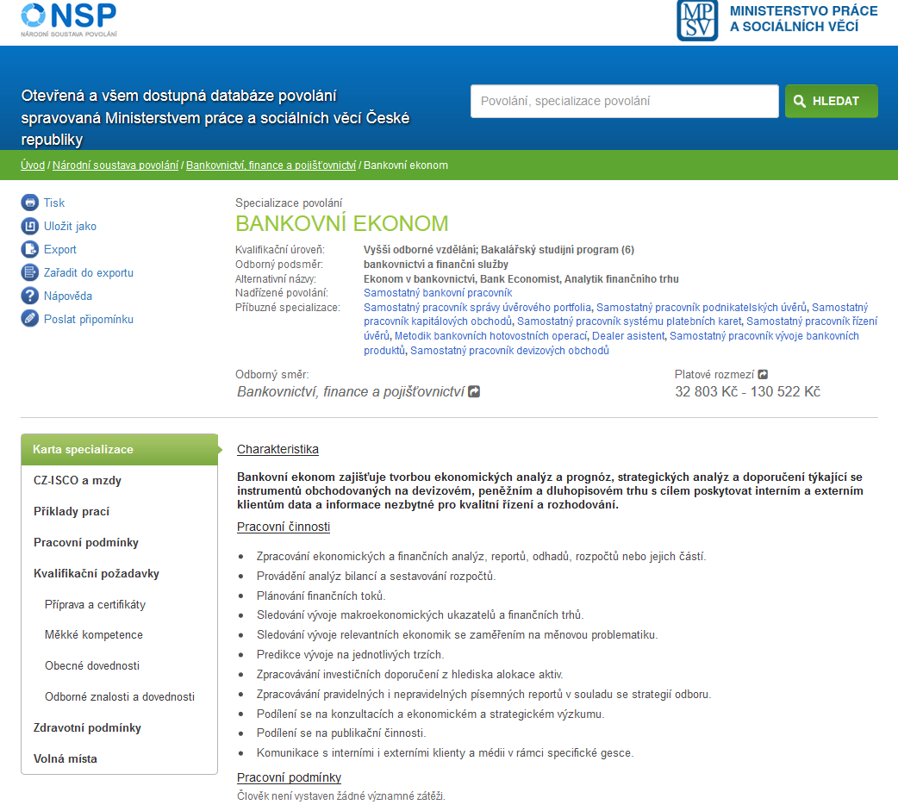
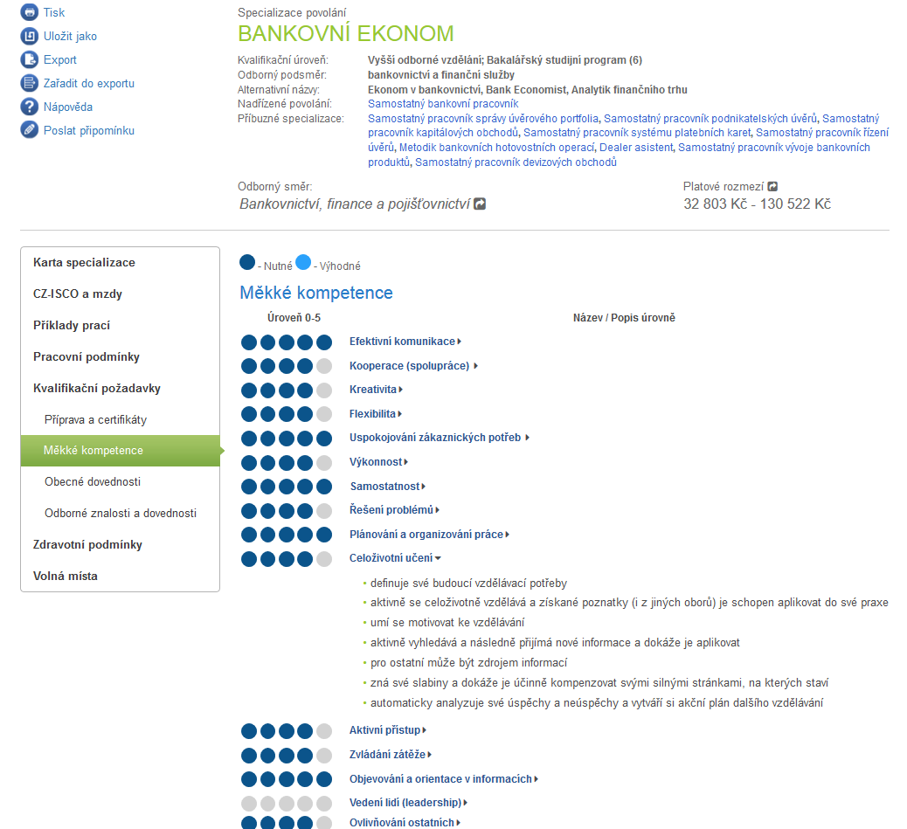
MĚKKÉ DOVEDNOSTI NA ÚROVNI POVOLÁNÍ (www.NSP.CZ)

Slide 23
Jak měkké dovednosti rozvíjet?

Slide 24
ROZVOJOVÝ PROGRAM SOFTSKILLERS
softskillers.com
10 let vývoje
3 ceny na národní a evropské úrovni
založen na zkušenostním učení
vyzkoušeno v ČR a dalších 20 zemích
český produkt založený na měkkých dovednostech definovaných NSP

Slide 25
DOSPĚLÍ
univerzity
zaměstnanvatelé
HR poradenství
úřady práce
diagnostika 15 měkkých dovedností
materiály pro rozvoj 15 měkkých dovedností
3 úrovně pro každou dovednost
manuál, učebnice, cvičebnice pro každou dovednost
DVD pro každou měkkou dovednost
ŽÁCI
základní školy
střední školy
diagnostika 6 měkkých dovedností
materiály pro rozvoj 6 měkkých dovedností
2 úrovně pro každou dovednost (ZŠ a SŠ)
DVD pro každou měkkou dovednost
On-line databáze cvičení

Slide 26
CVIČENÍ K ROZVOJI MĚKKÝCH DOVEDNOSTÍ
PACIFIC RAILROAD
Věk | 1.−4. ročník SŠ
Dovednosti | Přijímání a získávání informací Zpracování informací Aplikace informací v praxi
Cíl | Aktivně se podílet na splnění společného úkolu Upevnit znalosti aktivním způsobem Orientovat se v informacích …
Čas | 30 – 45 minut
Pomůcky | Pracovní list Skupinová instrukce, Pracovní list Sada informací, Psací potřeby, papír, nůžky
Postup | Před realizací aktivity rozstříhá učitel pracovní list Sada informací v potřebném počtu (podle počtu účastnících se družstev). Učitel rozdělí žáky do skupin (4−5 osob) a rozsadí je tak, aby se nerušily. Každé z nich je předán pracovní list Skupinová instrukce. Poté, co si ji společně prostudují, rozdá učitel v každé skupině připravené lístky s informacemi. Rovnoměrně je mezi členy skupiny rozdělí, takže každý člen má k dispozici určitý počet informací. …
Rizika a doporučení | Doporučený čas pro vyřešení úlohy je 30 minut. Při aplikaci aktivity v angličtině doporučujeme uvést aktivitu zhlédnutím krátkého dokumentárního filmu na: http://www.youtube.com/watch?v=dA8FpBGJ4Yg&feature=related
Zpětná vazba | Jak jste postupovali? Za jak dlouho jste si uvědomili, že jsou některé informace irelevantní? Jaký postup jste při plnění úkolů zvolili? …
Aplikace | matematika, dějepis, anglický jazyk

Slide 27

https://goo.gl/GUCJtn
POZITIVA A NEGATIVA
UČITELÉ
- zpočátku náročnější příprava
- náročné na organizaci času
+ zábavnější výuka / vyhnutí se stereotypu
+ motivovaní žáci / méně kázeňských problémů
ŽÁCI
- překonání výukových stereotypů u starších žáků
+ osvojení si požadovaných dovedností
+ aktivizace a zábavnější výuka
+ možnost vyniknutí i „nestudijních typů“

Slide 28
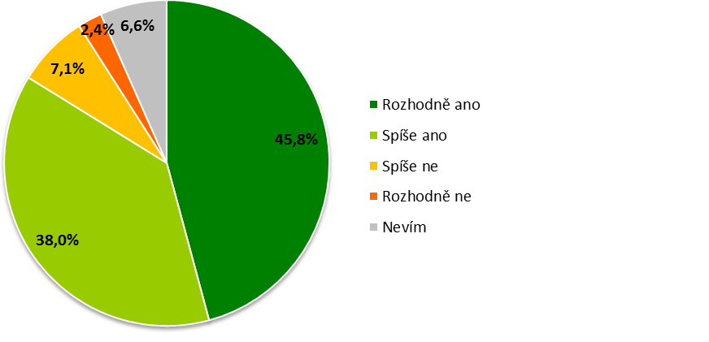
ZPĚTNÁ VAZBA OD ŽÁKŮ ZÁKLADNÍCH A STŘEDNÍCH ŠKOL
(18,165 žáků)
Rozvoj měkkých kompetencí
„Byla to zábava a víc jsme se naučili.“
„Méně se stydím mluvit před ostatními.“
„Musela jsem trošku přemýšlet,
což obvykle nedělám.“
„Hodně jsme se jako tým sblížili.“
„Musela jsem používat své znalosti
z předešlých hodin.“
„Pomohlo mi to zlepšit představivost.“
„Tato aktivita byla skvělá. Mohli jsme vyjádřit své názory.“

Slide 29
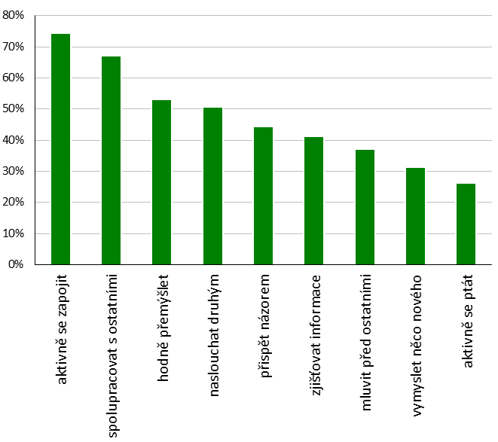
ZPĚTNÁ VAZBA OD ŽÁKŮ ZÁKLADNÍCH A STŘEDNÍCH ŠKOL
(18,165 žáků)
Během aktivity jsem musel(a)…

Slide 30
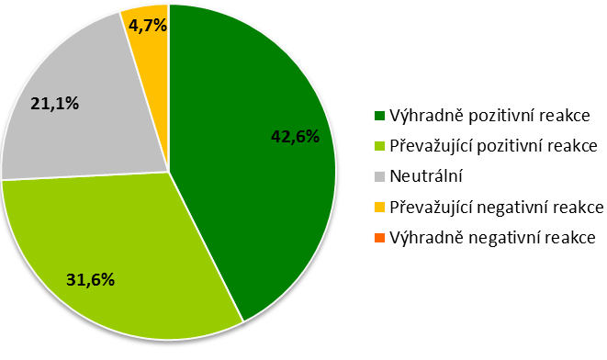
ZPĚTNÁ VAZBA OD STUDENTŮ VYSOKÝCH ŠKOL
(190 studentů)
Rozvoj měkkých kompetencí
POZITIVNÍ REAKCE
praktické a užitečné informace
přístup vyučujících / způsob výuky
aktivní zapojení studentů během výuky
NEGATIVNÍ REAKCE
více praktického nácviku
málo náročné

Slide 31
Závěr

Slide 32
ROZVOJ MĚKKÝCH DOVEDNOSTÍ MÁ SMYSL
jsou stejně důležité jako tvrdé dovednosti
jejich potřebnost není tolik ohrožena budoucím vývojem (technologie, průmysl 4.0)
ROZVOJ MĚKKÝCH DOVEDNOSTÍ NA ŠKOLÁCH JE ŘEŠENÍM
měkké a tvrdé dovednosti jsou komplementární a lze je rozvíjet zároveň
rozvoj měkkých dovedností na školách povede jen k velmi malým dodatečným nákladům
SYSTEMATICKÝ ROZVOJ MĚKKÝCH DOVEDNOSTÍ JE V ČR MOŽNÝ
definice a popis měkkých kompetencí
požadavky trhu práce (povolání, sektor, ekonomika)
měření a rozvoj měkkých dovedností
KLÍČOVÝM FAKTOREM JE PROTO MOTIVACE A ROZHODNUTÍ!
metodicky konzistentní

Slide 33
děkuji za pozornost
Jiří Balcar
e-mail: jiri.balcar@vsb.cz

